Slide 1
Чтение с листа как фактор творческого и интеллектуального роста концертмейстера.
Методический доклад концертмейстера
МБОУ ДОД ДШИ № 1 Кухтаревой О.А.

Slide 2
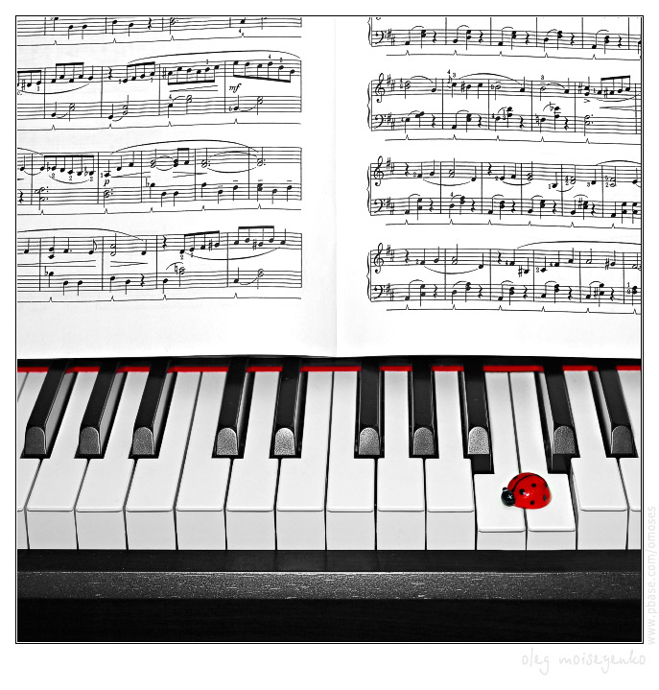
Прочесть произведение с листа – значит быстро схватить и эскизно передать эмоционально – образный смысл музыки, при некоторой приблизительности воспроизведения нотной записи

Slide 3
Теоретическая модель чтения
Художественный образ
Звуковой образ
Клавиатурный
Графический

Slide 4
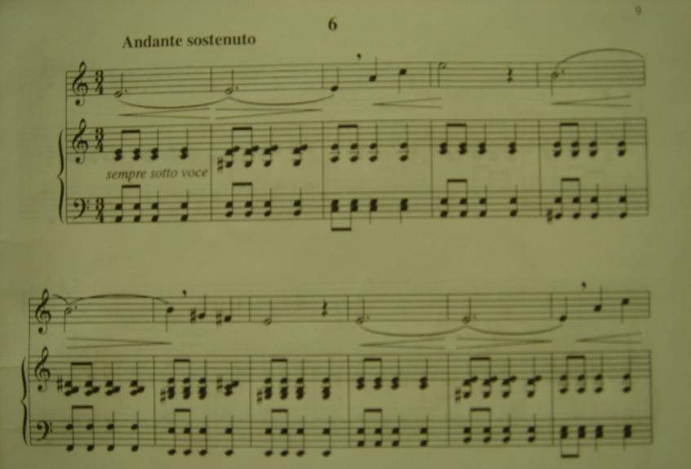
Графический образ

Slide 5
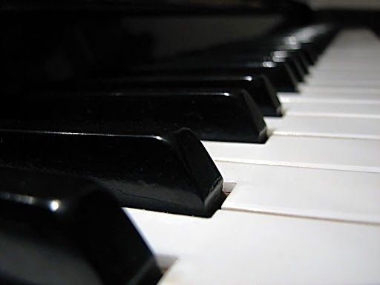
Клавиатурный образ

Slide 6
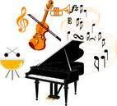
Звуковой образ

Slide 7
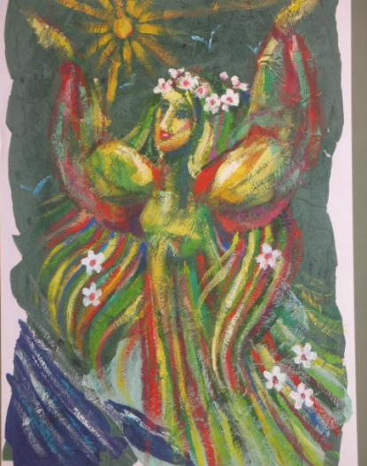
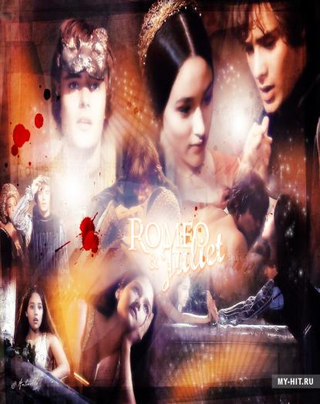
Художественный образ

Slide 8
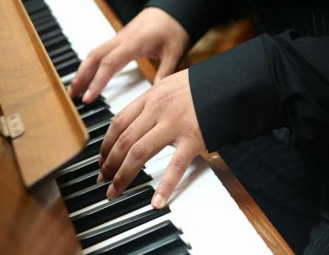
«Вижу – слышу – играю»
«Вижу-
слышу-
переживаю-
ищу нужные движения-
играю.

Slide 9
Этапы овладения навыками чтения с листа
Чтение без
инструмента.
Чтение за
инструментом.

Slide 10
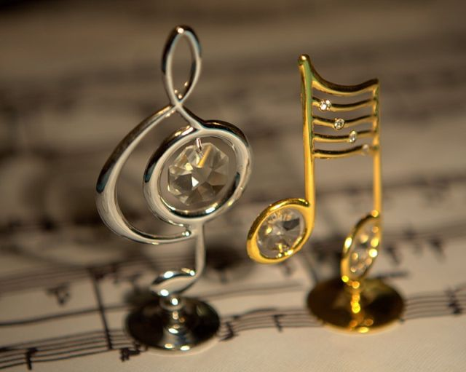
Благодарю за
внимание

